Slide 1
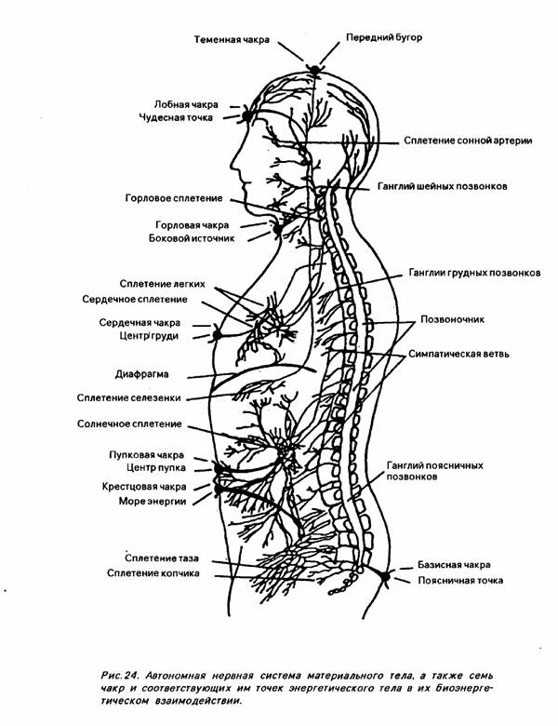
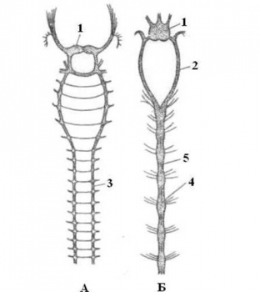
БРЮШНАЯ НЕРВНАЯ ЦЕПОЧКА И ОКОЛОГЛОТОЧНЫЙ ГАНГЛИЙ У ЧЕЛОВЕКА
Максимова Е.В.
Автономная некоммерческая
организация «Социальный Центр
«Развитие», Москва, Россия
elena@maximova.org

Slide 2
Уровни построения движений Р.А.Бернштейна
А – Уровень регуляции тонуса и активности
В – руководит двигательными автоматизмами
С – Уровень реального, «здесь и сейчас», восприятия пространства и действий в нем
Д – Уровень представлений
Группа уровней Е - Уровни интеллекта.

Slide 3
Уровни построения движений Р.А.Бернштейна
А – Уровень регуляции тонуса и активности
Медузы
В – руководит двигательными автоматизмами
Рыбы
С – Уровень реального, «здесь и сейчас», восприятия пространства и действий в нем
Птицы, ящерицы, низш. млекопитающие
Д – Уровень представлений
Высшие млекопитающие
Группа уровней Е - Уровни интеллекта
Человек

Slide 4
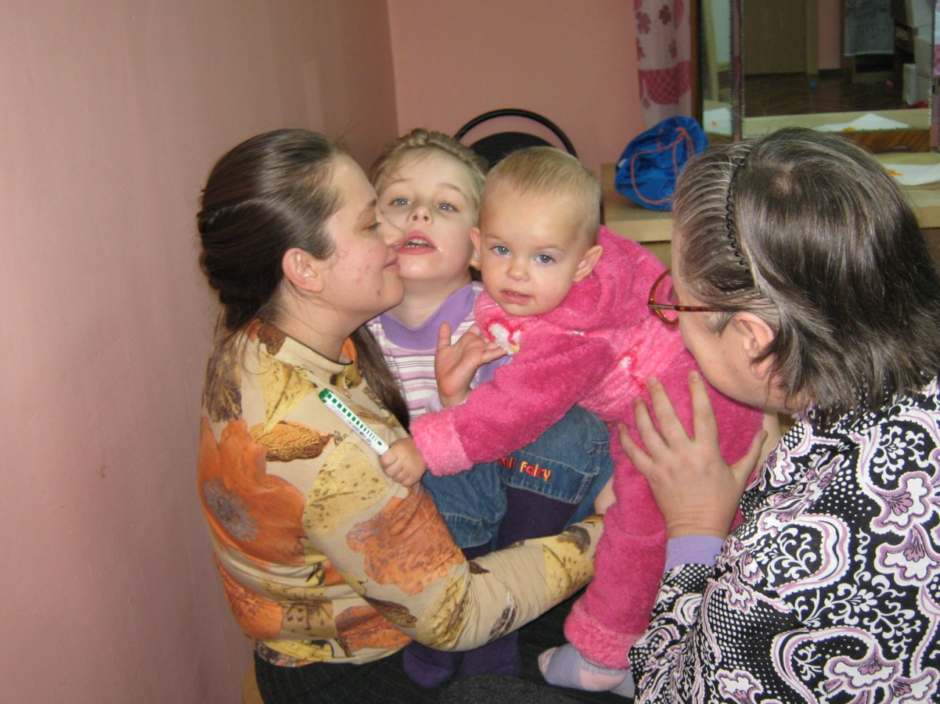
Работаем руками родителей

Slide 5
Централизованная узловая (ганглионарная) нервная система дождевого червя представлена окологлоточным нервным кольцом и брюшной нервной цепочкой с отдельными нервными узлами.

Slide 6
Нервная система кольчатых червей

Slide 7
Мы предполагаем, что это образование сохраняется и у более высокоорганизованных животных, в том числе и у человека.

Slide 8
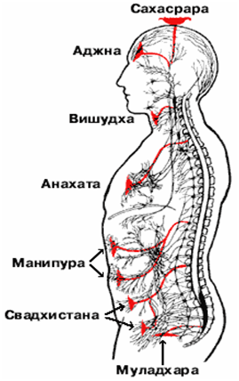
Места воздействия частично совпадают с чакрами, описанными в восточной медицине - Свадхиштхана , Манипура, Анахата

Slide 9
Но включают в себя также область пупка (воздействие на эту область широко используется в Тайской медицине),

Slide 11
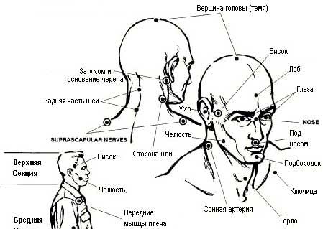
Область окологлоточного кольца

Slide 12
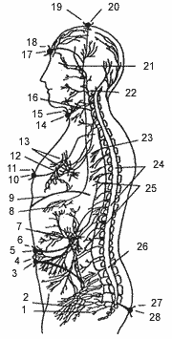
Самые крупные сплетения тела человека

Slide 13
Автономная нервная система и нервные сплетения

Slide 14
Что мы делаем. Последовательность действий. Работа с мамой.
- сплетение таза
- сплетение в области около
- область солнечного сплетения
- область грудного или сердечного сплетения
- подбородок и нижняя челюсть
ждем активизации затылка и включение окологлоточного кольц
- при необходимости вытащить хвост – ждем активизации загривка и постепенный «выход хвоста»

Slide 15
Работа с ребенком
Ребенок лежит на столе, тогда работу с телом ребенка пассивно ведет педагог. Мама стоит рядом и включает у себя реальные ощущения тех же областей, которые работает педагог.
Мама держит ребенка на руках спиной к себе. Она запускает у себя реальное ощущение нижней области (сплетение таза) и сама своими руками прижимает к себе ребенка, активируя у него именно это место. Далее, постепенно, работаем со всеми точками, описанными выше.

Slide 16
Особенности функционирования цепочки брюшных ганглиев
- Способ воздействия – на глубокую чувствительность; но
Целостность ответа при воздействии. Растекание по ганглионарной сети.
Суммация в основном по времени воздействия. Более сильное надавливание вызывает боль.
- Эффект последействия

Slide 17
Что наблюдаем после работы с брюшком

Slide 18
Кишечник
Улучшение процесса пищеварения и
переваривания пиши
Уменьшение количества потребляемой
пищи (продукты остаются в холодильнике)
Проходят запоры

Slide 19
Дыхание
Выравнивается и углубляется
дыхание; грудь и живот дышут совместно,
в одном движении;
Дыхание пронизывает все тело.
(Это можно наблюдать сразу при
объединении ощущений от живота и груди).
.
Грудная клетка расширяется,
раскрываются «крылья» - лопатки

Slide 20
Другие физиологические функции
Стабильность терморегуляции
Усиливается возможность
переносить гипоксию

Slide 21
Эмоциональное реагирование
Армотизатор, стабилизатор
эмоциональных вспышек

Slide 22
Простраивание детско-родительских отношений
– мама чувствует своего ребенка
- ребенок чувствует свою маму

Slide 23
Социальность
С брюшка становися более легко
подсоединяться к людям,
чувствовать других людей,
их состояния, их эмоции.
Сочувствование другим людям
уровне им хочется/им не хочется
- интерес к эмоциям других
и к собственным эмоциям

Slide 24
Когда мы закрываем свой живот – реально, как это делают аутисты – или психологически – выключая его из представления СЕБЯ – мы отгораживаем свою ЖИЗНЬ (ЖИВОТ) от мира, от принятия Мира. И подсталяем миру свою спину и, часто, колючки, как у ежика. Т.е. мы живем на соединяясь, а отгораживаясь от Мира.

Slide 25
Спасибо за внимание

